Slide 1
TIẾNG VIỆT 1
Tập 2
Tuần 34
Kể chuyện: Chuyện của thước kẻ

Slide 2


KHỞI ĐỘNG

Slide 3


Slide 4

KỂ CHUYỆN
CHUYỆN CỦA THƯỚC KẺ
Nguyễn Kiên

Slide 5
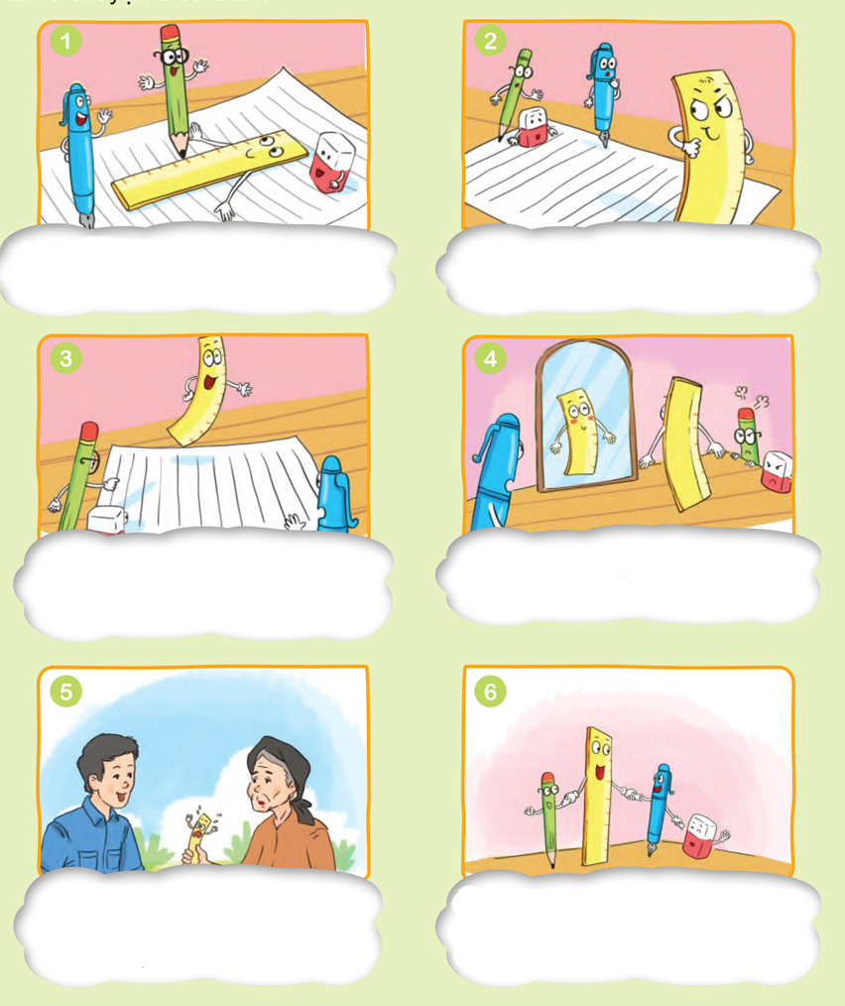

Slide 6

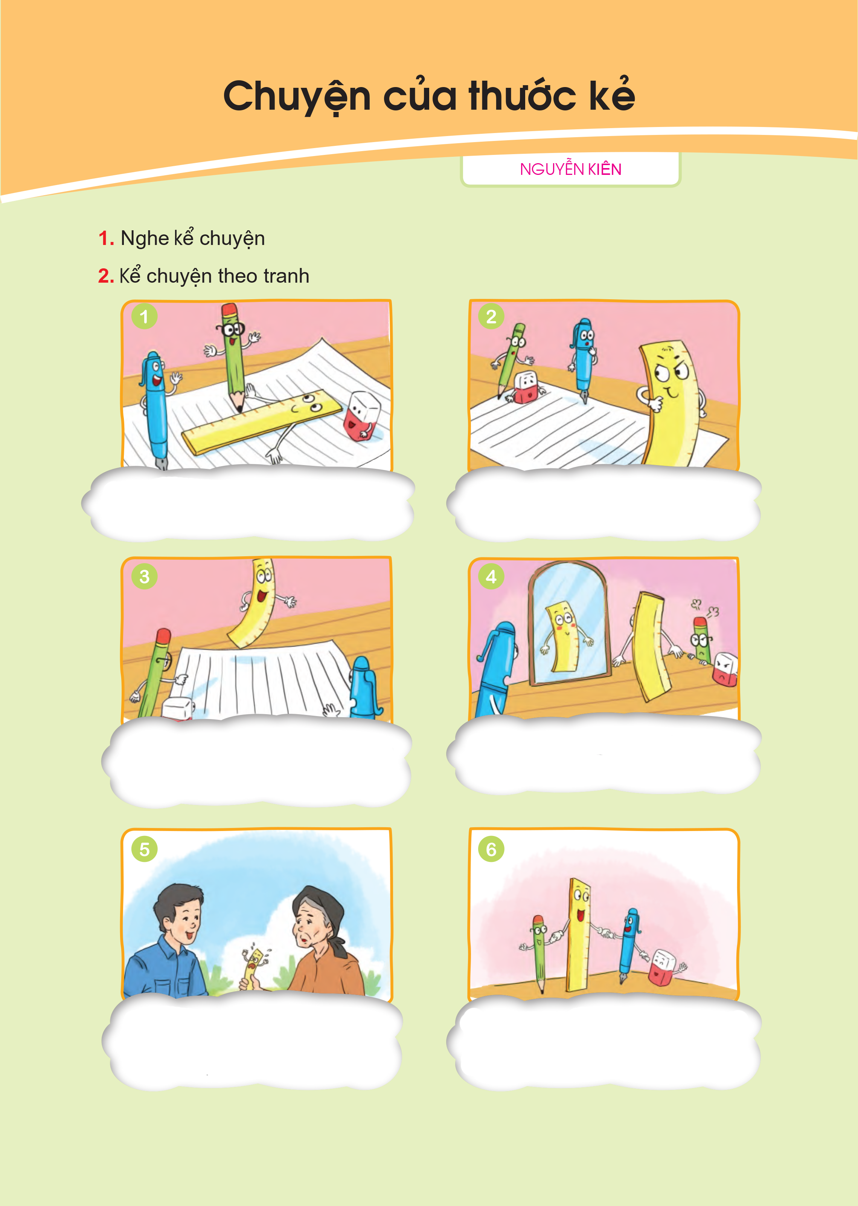
Nghe kể chuyện

Slide 7

Trả lời câu hỏi
theo tranh

Slide 8


Trò chơi:
Giải cứu nàng tiên cá

Slide 9
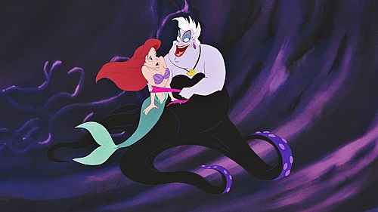






Giải cứu nàng tiên cá
5
6
Giải
Cứu
1
2
3
4
5
6
Luật chơi:
Nàng tiên cá bị phù thủy Bạch tuột lừa đi giọng hát và nhốt nàng trong hang động được khóa bởi rất nhiều tầng cơ quan với nhiều câu hỏi và được canh phòng nghiêm ngặt.
Các em hãy giúp nàng tiên cá thoát ra bằng cách giải đáp hết các yêu cầu ở mỗi cơ quan để mở được cửa hang động.
Cách tiến hành:
- Click vào từng cơ quan: hiện nội dung câu hỏi. Click số câu (vàng): hiện đáp án. Câu hỏi có 2 đáp án thì lick thêm lần nữa. Thực hiện được yêu cầu, click quay về.
Click vào số (1-6) : cơ quan biến mất.
Click chữ giải cứu: lời cảm ơn, nàng tiên cá thoát ra.
Click con mực : chuyển slide bài mới

Slide 10



Cảm ơn các bạn nhỏ nhiều lắm!!!
5
6
Giải
Cứu
1
2
3
4
5
6

Slide 11
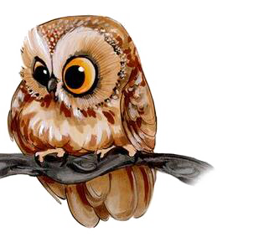


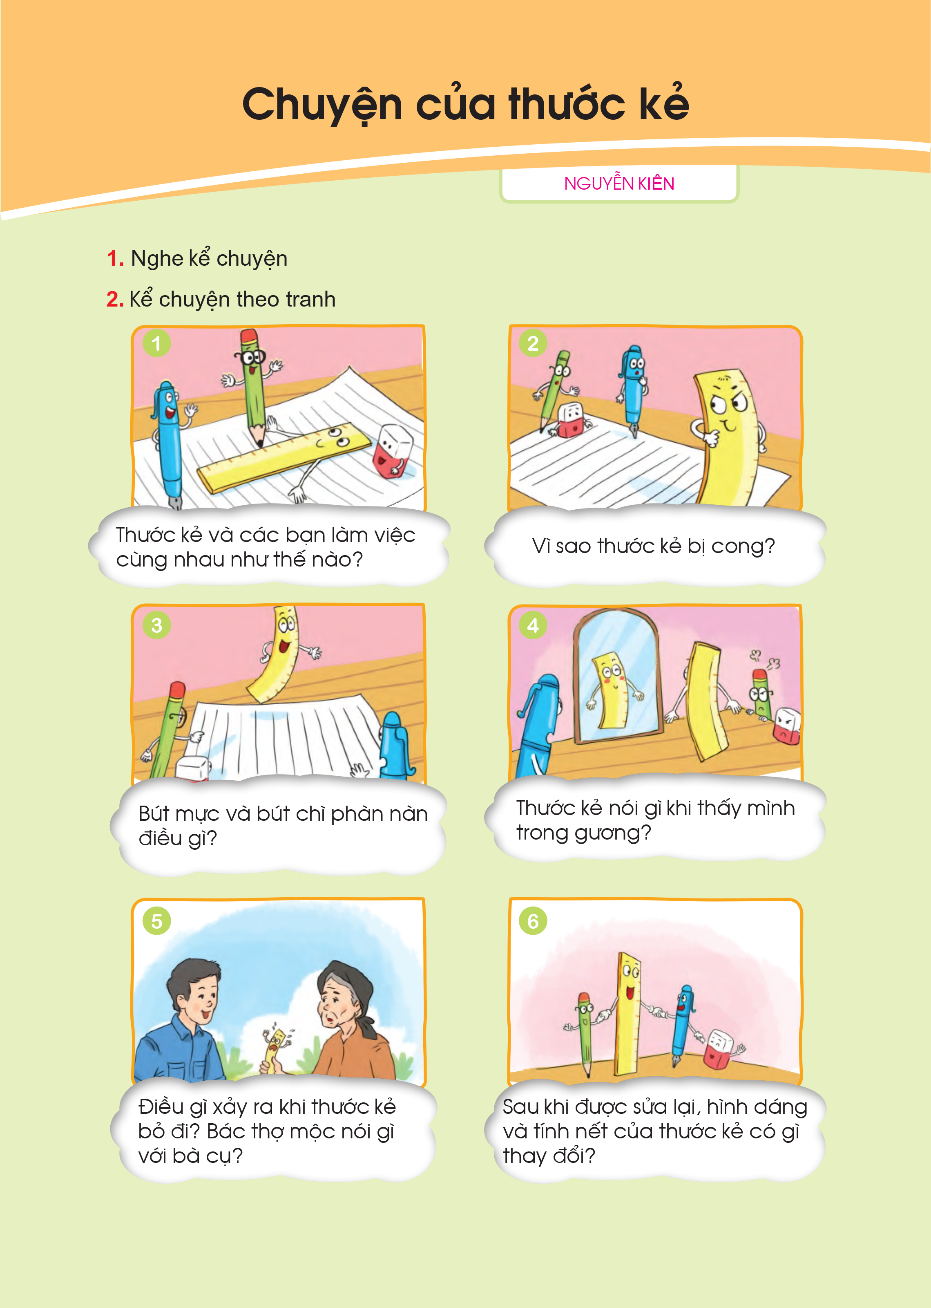

1
Trả lời:
Thước kẻ và các bạn làm việc với nhau rất vui vẻ.

Slide 12


2
Trả lời:
Thước kẻ nghĩ rằng nó quan trọng nhất.
Nghĩ là mình oai lắm, nó cứ ưỡn ngực. Dần dần nó trở thành chiếc thước kẻ cong.

Slide 13


3
Trả lời:
Bút mực và bút chì phàn nàn:
- Anh thước kẻ bị cong rồi nên đường kẻ của chúng ta cong quá.

Slide 14


4
Trả lời:
Thước kẻ nói:
- Cái thước kẻ ở trong gương kia không phải tôi. Vạch đo của tôi ở bên trái, còn vạch đo của thước kẻ kia ở bên phải. Các số ở đó còn ngược nữa.

Slide 15
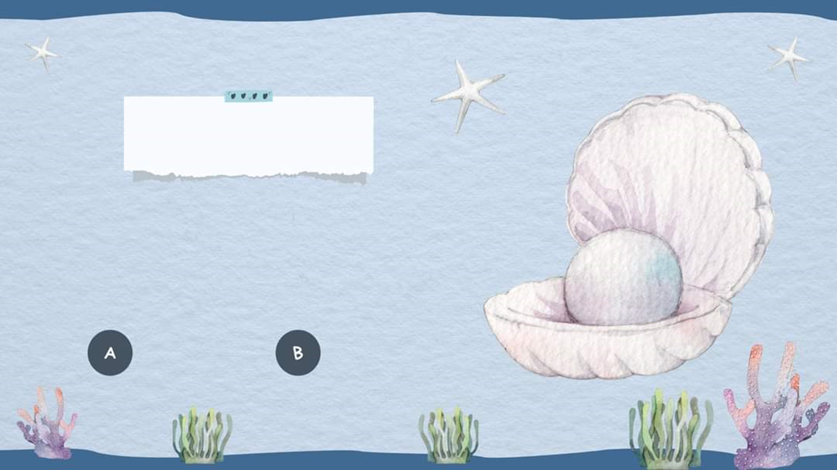

Trả lời:
- Một bà cụ nhặt thước kẻ, định đem về làm củi. Thước kẻ la ầm lên rằng nó không phải là củi.
- Bác thợ mộc nói:”Đây là cái thước kẻ gỗ. Nó hơi cong. Để tôi bào lại cho nó thẳng.”
5

Slide 16

6
Trả lời:
- Sau khi được sửa, thước kẻ đã thẳng trở lại. Các bạn vui vẻ đón nó trở về.
- Từ đó, nó luôn chăm chỉ cùng các bạn bút kẻ những đường thẳng tắp.

Slide 17
Kể chuyện theo tranh

Slide 18


Nghe kể lại câu chuyện

Slide 19

Em hiểu được điều gì qua câu chuyện này?

